Slide 1
移動支援・デイサービス型地域活動支援
オンライン請求マニュアル
オンライン請求フォームURL
https://ttzk.graffer.jp/city-nagoya/smart-apply/apply-procedure-alias/idoutikatsuseikyu●●●●
※●●●●の部分は、請求年月の和暦4桁になります。
（例；令和７年７月請求の場合→/idoutikatsuseikyu0707）
名古屋市健康福祉局障害者支援課

Slide 2
§準備編§
・移動支援・デイサービス型地域活動支援給付費のオンライン請求には、「名古屋市事業者システム」で作成した請求関連データが必要です。
・事業者システムのダウンロードや操作方法については、ウェルネットなごやをご覧ください。
【ウェルネットなごや掲載場所】
ウェルネットなごやTOP＞事業者の方へ＞障害福祉サービス等の事業者指定・登録・請求事務請求事務について＞請求事務＞令和７年４月～提供分 請求ソフト（事業者システム）ダウンロード

Slide 3
作業１．データの作成・保存
事業者システムで請求関連データを作成、保存します。CSVファイルは、ZIPファイル（圧縮ファイル）に格納*¹します。請求関連データの作成方法は、事業者システム操作マニュアルを参照してください。操作マニュアルは、ウェルネットなごやに掲載しています。
【オンライン請求に必要なデータ】
①請求データ、明細データ、提供実績データ
②契約データ（新規契約、契約変更、契約終了の対象者がいる場合）
→電子申請システムの仕様上、CSVファイルの添付ができませんの
で、ZIPファイルに格納しておく必要があります。

Slide 4
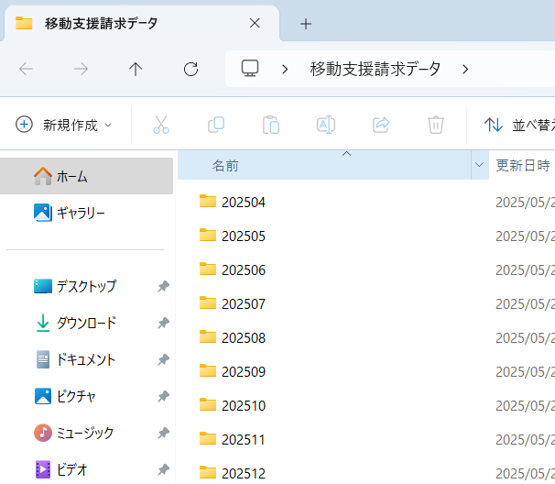
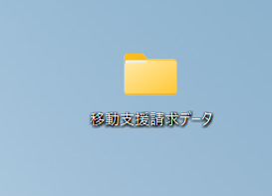
☞ データの保存とZIPファイルへの格納
*1 作業１の補足説明①
①デスクトップ等に、下図のように「移動支援請求データ」等の名称でフォルダを作成し、そのフォルダ内に請求年月ごとの名称でフォルダを作成しておくと便利です。

Slide 5
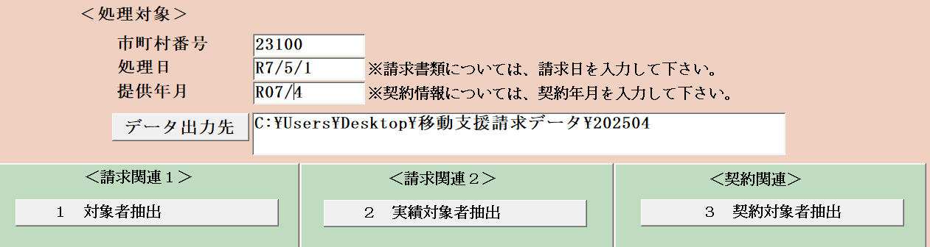
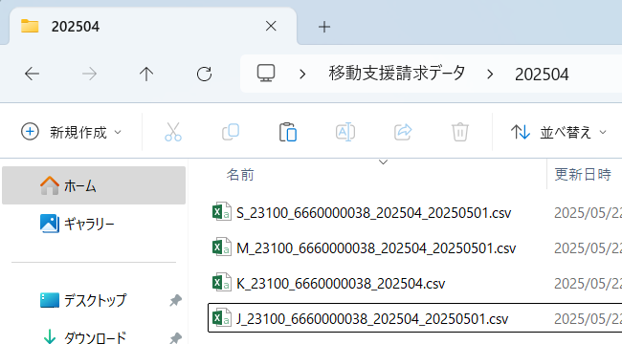
②事業者システムのバッチ処理では、データ出力先を①で作成した請求年月のフォルダに指定します。
③バッチ処理で請求データ、明細データ、実績記録データ、契約データを作成すると、指定したフォルダに保存されます。

Slide 6
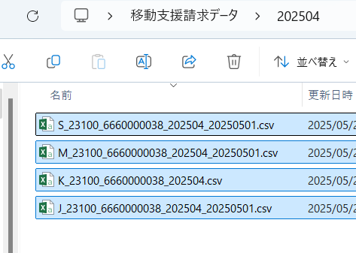
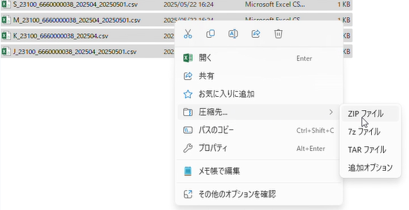
④ZIPファイルに格納するファイルを選択します。
⑤選択したファイルの上で右クリックを押し、「圧縮先」（または「送る」）⇨「ZIPファイル」を選択します。
☝ファイルの選択
マウスをドラッグして選択する方法のほかに、Ｃtrlキー+Aでフォルダ内の全ファイルを選択できます。

Slide 7
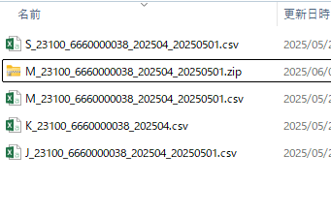
⑥下図のようにZIPファイルができます。
ZIPファイルの名前はそのまましてください。念のため、選択したファイルがZIPファイルに格納されているか、ファイルを開いて確認してください。

Slide 8
作業２．利用者負担額管理表の画像データの保存
利用者負担額管理表についても、原則オンラインで提出をします。請求するサービス提供月において、利用者負担額が上限額に達し「利用者負担額管理表」を切り離した事業所は、管理表をスキャナで取り込んだ画像データや、スマートフォンなどで撮影した画像を用意してください。記載内容がはっきり読み取れるように撮影してください。
画像データとして用意できない場合は、利用者負担額管理表のみ障害者支援課認定支払担当へ郵送していただくことになります。
なお、上限額が０円の利用者、上限額に達しなかった利用者についてはこの作業は不要です。

Slide 9
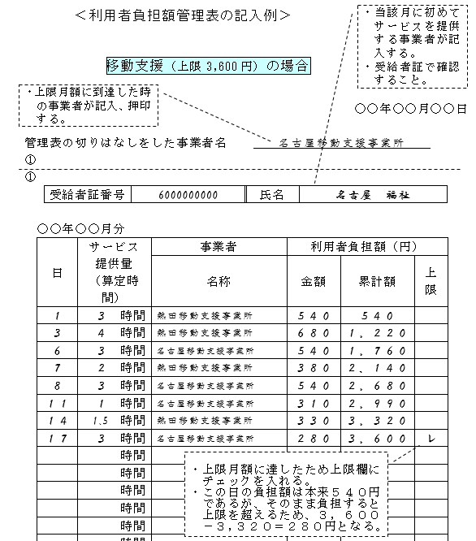
☞ 利用者負担上限額管理について
作業２の補足説明
上限額が０円でない利用者については上限額管理を行う必要があります。上限管理の対象者には「利用者負担額管理表」が支給決定時に交付されていますので、各事業所がこの管理表にサービス提供ごとに必要事項を記入し上限額に達するまで利用者負担額を徴収します。上限額に達したときの事業所は、上限額を超えないようにその日の徴収した利用者負担額と累計額を記入します。このとき、上限額に達したことが分かるように”上限”欄にチェックを入れ、管理表を切り離し、”管理表の切りはなしをした事業者名”に事業所の名称を記入します。管理表を切り離した事業所はその写しをとり、原本を利用者へ返します。

Slide 10
移動支援・地域活動支援給付費を事業所として初めて請求する場合は、正しい請求をご理解いただくことを目的として、オンラインでのデータ送信にあわせて紙媒体で請求関係書類を郵送していただきます。
郵送が必要な書類は以下のとおりです。受給者番号順に並べてご提出ください。
１．請求書
２．請求明細書
３．提供実績記録票
（利用者確認欄に署名又は押印があるものの写し）
４．契約内容報告書
５．口座振替申込書
６．請求・領収に関する委任状（必要な場合）
初回請求時の書類の提出期限は、毎月12日（消印有効）です。
【提出先】
〒460-8508 名古屋市中区三の丸三丁目１－1
名古屋市役所健康福祉局障害者支援課認定支払担当

Slide 11
§請求データ送信編§
オンライン請求フォームは下記URLからアクセスできます。また、ウェルネットなごやからも検索できます。
【URL】
https://ttzk.graffer.jp/city-nagoya/smart-apply/apply-procedure-alias/idoutikatsuseikyu●●●●
※●●●●の部分は、請求年月の和暦4桁（例；令和7年7月請求→ idoutikatsuseikyu0707）
【ウェルネットなごや掲載場所】
TOP＞事業者の方へ＞障害福祉サービス等の事業者指定・登録・請求事務＞請求事務について
！！注意！！
オンライン請求できるのは毎月１日～１５日です。受付期間外はフォームにアクセスできません。この場合は、翌月１日以降に検索しなおしてください。

Slide 12
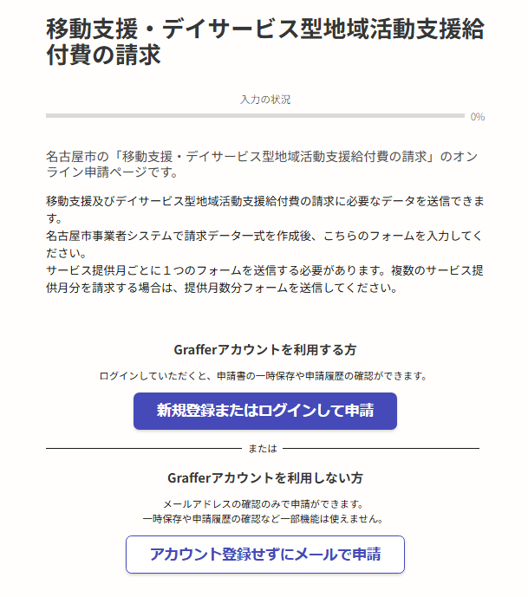
請求フォーム入力方法
「新規登録またはログインして申請」か、「アカウント登録せずにメールで申請」のどちらかを選択します。アカウントを登録すると、過去の申請情報を引き継いで再度申請を行うことができます。申請内容に修正が生じ、差し戻しになった場合も、アカウント登録があれば、一部を修正し再度申請するのみで手間を省くことができます。

Slide 13
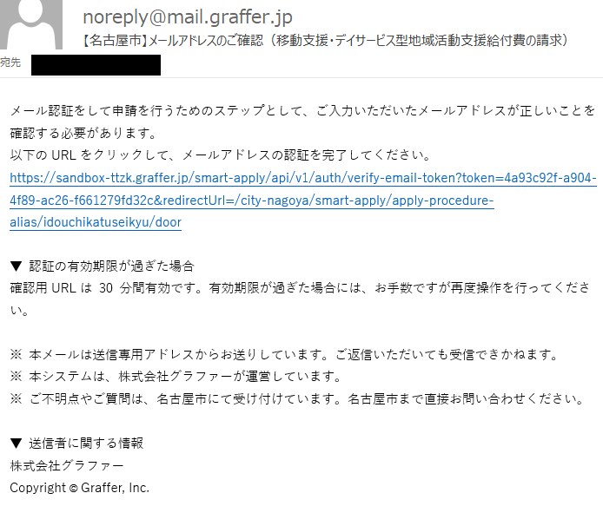
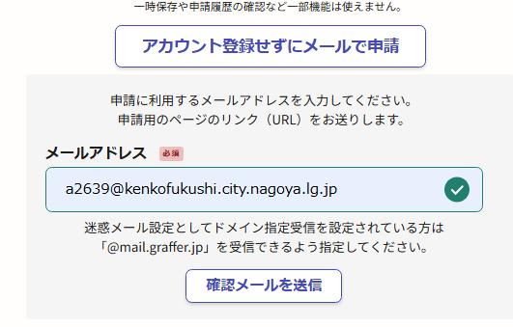
メールで申請を選択した場合は、入力したメールアドレスに申請用のページリンク（ＵＲＬ）が記載された右図のようなメールが届くので、リンクをクリックしてフォームにアクセスしてください。

Slide 14
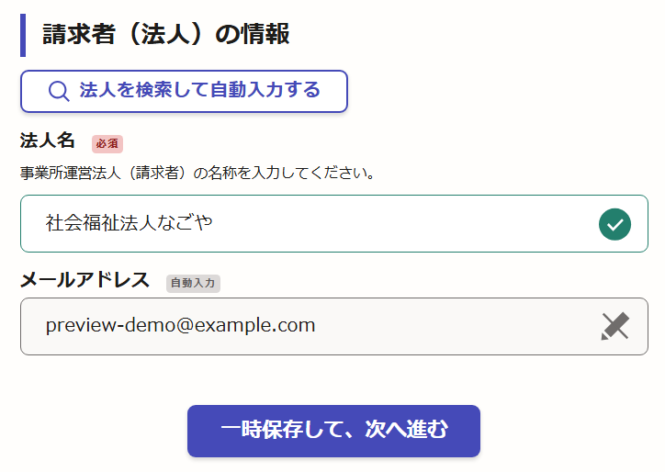
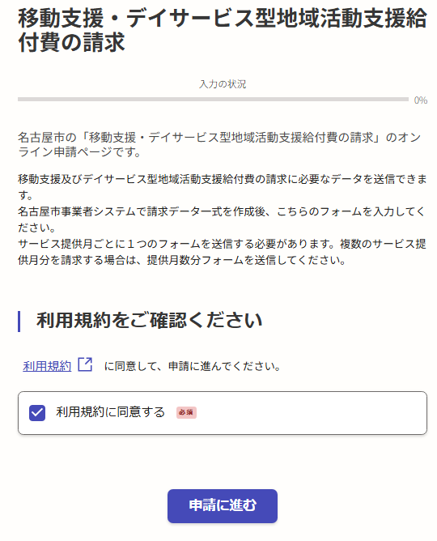
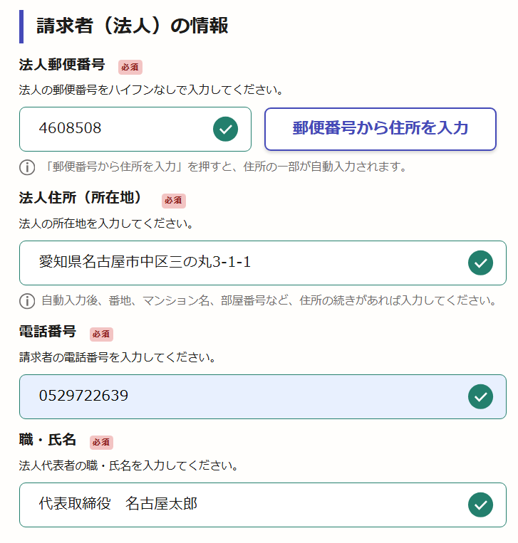
「利用規約に同意する」にチェックをして「申請に進む」を押下します。
事業所運営法人に関する情報を入力します。

Slide 15
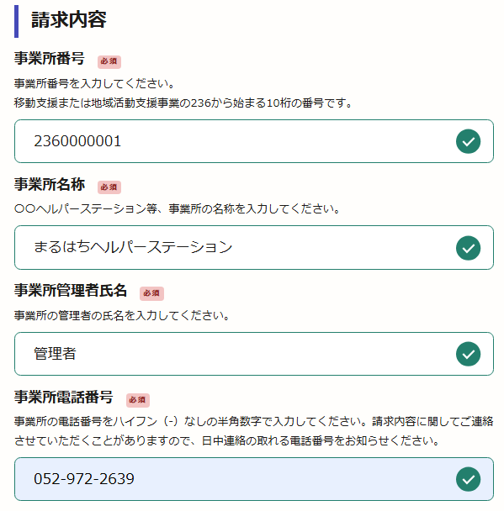
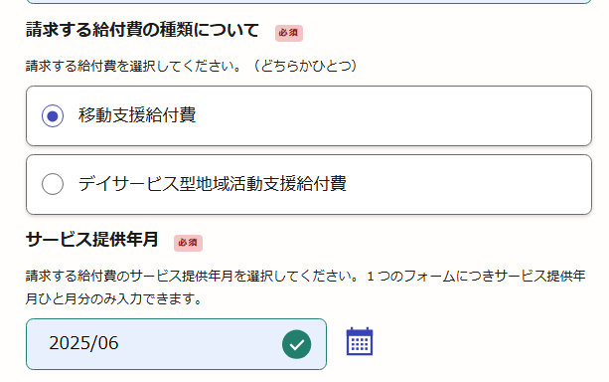
事業所番号、事業所名称、管理者氏名（「管理者」のあとに氏名を入力してください）、事業所電話番号を入力します。
請求する給付費の種類、サービス提供年月を入力します。1つのフォームで請求できるのはひと月分です。
提供年月は、カレンダー📅マークから選択できます。

Slide 16
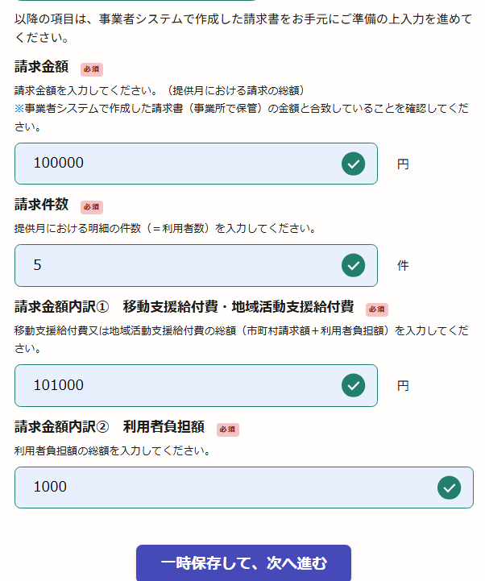
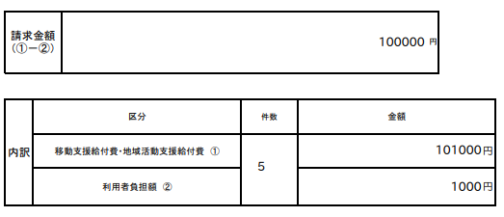
請求内容を入力します。事業者システムで作成した請求書をお手元にご準備の上入力するとスムーズです。
下図は請求書の一部を示したものです。請求金額、請求件数、移動支援給付費・地域活動支援給付費、利用者負担額の数値を、フォームの該当する項目に入力してください。

Slide 17
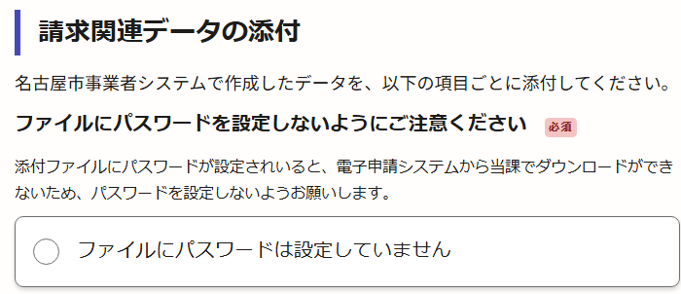
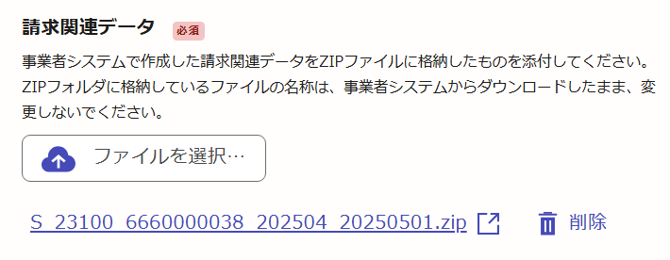
事業者システムで作成した請求関連データを格納したZIPファイルを添付します。
請求関連データのうち、契約データは、新規契約、契約の変更、契約の終了をした対象者がいる場合のみ提出が必要です。
添付するファイルには、パスワードを設定しないでください。設定していないことを確認したら、〇にチェックをします。

Slide 18
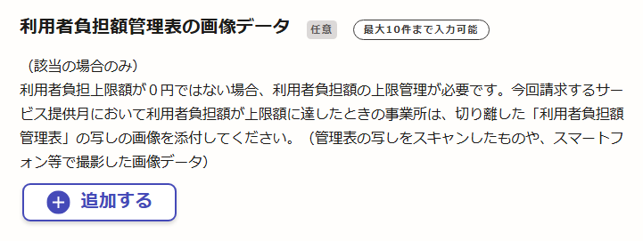
利用者負担上限額が０円ではない利用者について、自事業所で利用者負担額管理表を切り取った場合は、管理表の画像データを添付します。スキャナー等でスキャンした画像や、スマートフォン等で撮影した画像を添付できます。管理表を撮影する際は記載内容がはっきり読み取れるようにしてください（画像が不鮮明な場合は受付できないことがあります。）
画像データを用意できない場合は、管理表の写しを障害者支援課認定支払担当あてに郵送してください。（請求月の15日消印有効）
契約データは、新規契約、契約の変更、契約の終了をした対象者がいる場合のみ提出が必要です。
画像データは最大１０件添付できます。

Slide 19
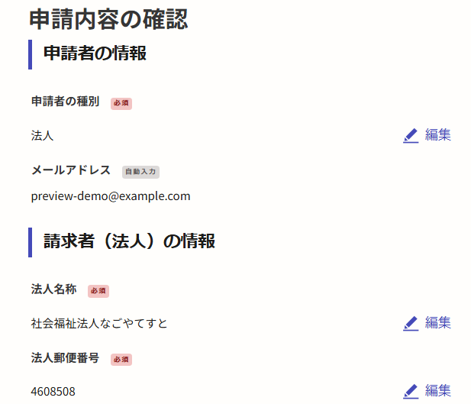
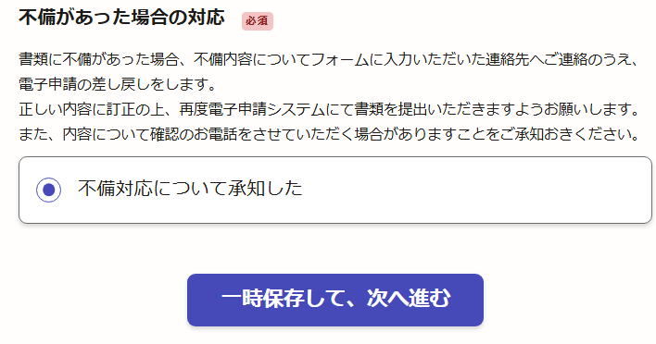
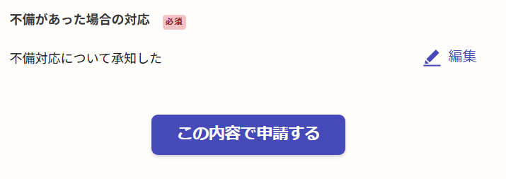
申請内容の確認画面へ移ります。内容を確認の上、問題なければ「この内容で申請する」を押下
不備対応についての説明文をご一読いただき、〇にチェックし、「一時保存して、次へ進む」を押下します。

Slide 20
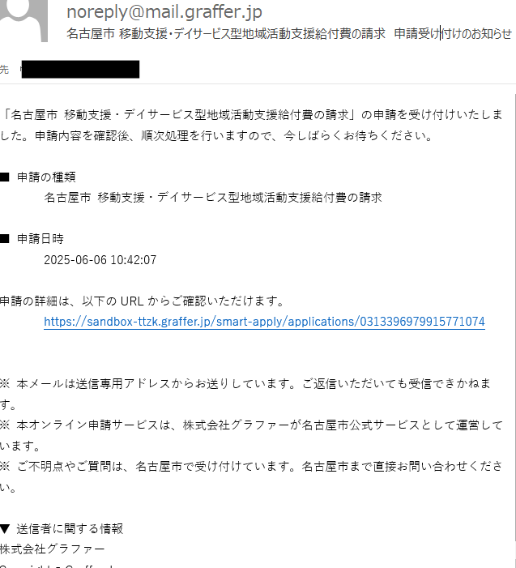
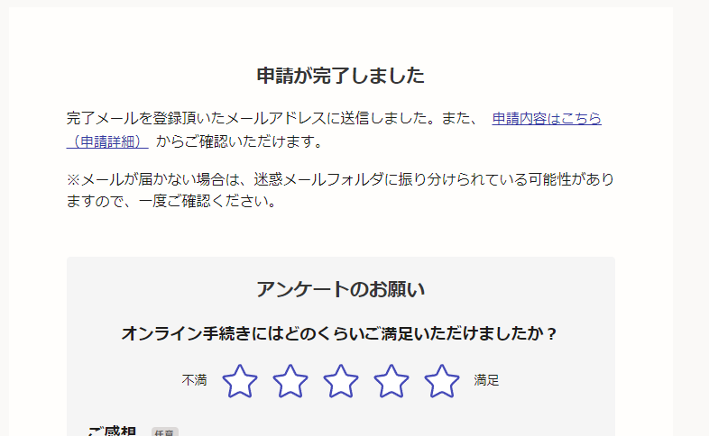
送信後、登録したメールアドレスに以下のような申請受付メールが届きます。
以下の画面がでたら送信完了です。
―以上でオンライン請求の作業は完了です―
不備がある場合は障害者支援課認定支払担当よりご連絡します。ご承知おきください。初めて請求する事業所は、書類を郵送してください（12日消印有効）

